Slide 1

Réunion de rentrée
L2 Sciences de l’éducation
Septembre 2023

Slide 2

Déroulement de la réunion
_
A
Accueil
Informations générales sur l’inscription pédagogique et l’organisation de la L2
B
C
Calendrier universitaire
D
Questions diverses

Slide 3
La procédure d’inscription
Réaliser votre inscription administrative (IA)
Activer votre compte et créer votre adresse e-mail : https://identite.parisnanterre.fr/
Récupérer votre carte d’étudiant.e (ou l’étiquette autocollante si déjà à Nanterre) à condition d’avoir téléversé tous les documents demandés lors de votre IA
Déterminer votre niveau d’anglais (selon le tableau des différents critères) et préparer les justificatifs qui seront à présenter à votre enseignante d’anglais lors du premier cours
Vous connecter sur IPWEB afin de réaliser votre inscription pédagogique (saisie de vos choix) : http://ipweb.parisnanterre.fr/
L’application IPWEB sera ouverte
le 5 septembre à 9h00 et fermera le 6 septembre à 17h00

Slide 4
Importance de l’activation du compte mail
_
Permet d’accéder à l’ensemble des services numériques de l’université
Portail des services numériques
https://portail.parisnanterre.fr
Coursenligne
Annonces
Courriel
Résultats
Agenda
Postes informatiques
Portail BU

Slide 6
L’organisation de la licence – semestre 3
_

Slide 7
L’organisation des modules et des enseignements complémentaires (UE2 & UE7)
Les modules sont des EC communs aux L1 L2 L3 ; cela correspond aux EC suivants :
L1 : EC 3 et 14
L2 : EC 8 et 19
L3 : EC 7 et 17
Un module déjà validé sur une année antérieure ne doit pas être sélectionné à nouveau.
Les enseignements complémentaires : choisir parcours entre SUFOM (Itinéraire métier de l’enseignement) ou parcours SDE (itinéraire Sciences de l’éducation).
⚠️ Choisir le même « itinéraire » aux 2 semestres (UE 2 et UE 7) soit SUFOM (métier de l’enseignement) soit SDE.
Si choix du « Itinéraire enseignement » inscription supplémentaire obligatoire au Sufom. Attention ! cours en présentiel sans dérogatoire possible.

Slide 8
L’organisation de la licence – semestre 4

Slide 9
Précision stage : 36 heures à réaliser au semestre 3.
Stage réalisé avec une convention tripartite obligatoire et signée par un enseignant référent désigné.
Stage possible dans toute structure ayant un lien avec l’éducation et auprès de tous publics. Objectifs : affiner le projet professionnel, faire du lien entre la théorie et la pratique, développer des compétences en situation.
Une réunion est prévue le jeudi 21 septembre à 10h40 (salle précisée ultérieurement) et un espace dédié est prévu sur CEL.
Le stage est validé par le dépôt impératif sur CEL avant le 12 janvier 2024 d’une attestation de fin de stage et d’un écrit réflexif.
Possibilité exceptionnelle de dérogation en 2023-24 selon les conditions suivantes :
- Avoir un contrat AED ;
- Avoir un contrat professionnel (qui justifie min. 36h d’activité) à compter de septembre 2023 dans un établissement scolaire, de formation ou une structure liée à l’animation ou à l’intervention socioéducative ;
- Réaliser un service civique entre septembre 2023 et décembre 2023.
Les demandes de dérogation (examinées par une commission) sont à envoyer au plus tard le 2 octobre (délai de rigueur) aux deux référentes « stage » par mail (Séverine Euillet et Florence Tardif Bourgoin).

Slide 10
Précision stage semestre 4 :
Pour les étudiant.e.s en It. SdE : 36 heures.
Aucune dérogation possible.
Les stages sont coordonnés par les référentes « stage » (comme au semestre 3).
L’attestation de stage et l’écrit réflexif seront à déposer impérativement sur CEL avant le 7 mai 2024.
Pour les étudiant.e.s en It. MdE : le stage est coordonné par le SUFOM.
24h ou 36 heures. /!\ Pour les personnes qui ne suivent pas le Projet collaboratif Education (UE9), le stage sera de 36h. et sa validation nécessitera un rapport spécifique. Des précisions vont seront apportées par le SUFOM.
Toutes les informations nécessaires seront mises en ligne régulièrement sur l’espace CEL dédié.

Slide 11
UE 2 / UE 7 : Métiers de l’enseignement : SUFOM
Pour les étudiants qui choisiront l'itinéraire Enseignement, ils devront ensuite obligatoirement s'inscrire au Sufom dans les EC et/ou TD.
Les inscriptions pédagogiques pour le Parcours Complémentaire Enseignement ( L2 - L3 / 1er Degré) auront lieu du lundi 11 septembre au vendredi 15 septembre 2023 au 3ème étage du bâtiment de la formation continue - SUFOM. Vous devez impérativement avoir fait votre Inscription Pédagogique dans votre UFR avant de prendre Rendez-vous au SUFOM.
Vidéo de présentation du Sufom (5 minutes) :
https://drive.google.com/file/d/1o2WU0aJJUqPaO5Ooc_C33LtnnKKstY6S/view?usp=share_link
Les inscriptions se feront uniquement sur Rendez-vous
https://formulaires.saisine.parisnanterre.fr/rdv/sufom/ (en cours de paramétrage).
Les horaires d'inscriptions sont : du Lundi au Vendredi de 9h30 à 12h30 et de 13h30 à 16h30.
Page du SUFOM : https://sufom.parisnanterre.fr/les-parcours-personnalises-enseignements-et-pre-professionnalisation
Pour toute question relative à ce parcours d'enseignement, nous vous remercions de contacter le secrétariat du SUFOM : Mr Petiton Thomas (tpetiton@parisnanterre.fr)
/!\ Une fois l’inscription réalisée : déposer ou envoyer par mail une copie du document avec le choix des EC et TD au secrétariat des Sciences de l'éducation : vperennes@parisnanterre.fr
Pour le second semestre, les IP Sufom se dérouleront en décembre.

Slide 12
Votre contrat pédagogique
_
Suite à votre inscription sur IPWEB, vous recevez un mail automatique « édition individuelle du contrat d'études », qui récapitule :
Vos identifiants et coordonnées
Les EC dans lesquels vous êtes inscrit·e avec le code, intitulé, nombre d’ECTS, numéro de groupe (TD / CM), le jour et horaire du cours, le nom de votre enseignant·e
Les notes validées de l’année dernière si redoublant·e
Il ne faut pas conserver ce PDF mais toujours consulter son contrat pédagogique sur l’ENT afin qu’il soit toujours actualisé.

Slide 13
Consulter ses résultats
_
Les évaluations diffèrent selon les EC :
Contrôle continu
Dossier individuel ou de groupe
Examen en fin de semestre
Ou un mélange de plusieurs modalités
Voir le livret pédagogique en ligne : https://formations.parisnanterre.fr/fr/formations-2023-2024/les-formations/licence-lmd-03/sciences-de-l-education-licence-JWQCS18H/accompagnement-socio-educatif-et-formation-JXBHVK0D.html
Le secrétariat n’enregistre que 1 note par EC en fin de semestre (moyenne établie par l’enseignant si plusieurs devoirs).
Les notes seront consultables sur votre portail (notes et résultats = notes saisies au fur et à mesure par le secrétariat + mes documents = relevé de notes définitif en juin).

Slide 14
Conditions d’obtention de son année
_
*/ Conditions pour valider l'année :
- obtenir une moyenne générale > 10
- ET obtenir >10 à la moyenne UE1 Enseignements fondamentaux S1 + UE6 Enseignements fondamentaux S2
*/ Règles de compensation :
- les notes à l'intérieur d'une UE se compensent (avec coefficient ECTS appliqué)
- pas de compensation au semestre sauf si année validée selon conditions ci-dessus
*/ Un·e étudiant·e est noté·e défaillant·e à un EC au-delà de la 3ème absence sur 12 séances à un même EC (25% absences tolérées), l'étudiant·e devra passer l'examen de cet EC au rattrapage.
*/ Conditions pour passer en année supérieure en AJAC (c'est à dire L1+L2 ou L2+L3)
- obtenir une moyenne > 10 à l'un des deux semestres
- ET obtenir >10 à la moyenne UE Enseignements fondamentaux 1er semestre + UE Enseignements fondamentaux 2ème semestre
*/ Conditions de redoublement :
- 1 redoublement autorisé de droit par année de licence
- au-delà, demande de maintien soumis à l'aval du jury de fin d'année

Slide 15
La règle des absences
_
L'étudiant doit assister à l'ensemble des enseignements et activités pédagogiques prévus dans sa formation.
Pour chaque EC, un étudiant reconnu absent à plus de 25% (avec arrondi à l'entier inférieur) des séances d'un TD au cours du semestre est déclaré défaillant, que l'absence soit justifiée ou non.
L'étudiant se verra alors attribuer le résultat «ABI» (c'est à dire ABsence Injustifiée) pour l'EC concerné.
Par exemple, un étudiant est déclaré défaillant s'il est reconnu absent à 4 séances pour un enseignement qui comporte 12 séances (donc max 3 absences tolérées)
Un étudiant reconnu absent à une évaluation organisée dans le cadre d'un EC est déclaré défaillant à l'EC concerné, que l'absence soit justifiée ou non.
Dans ce cas, l'étudiant se verra attribuer le résultat «ABI» pour l'EC concerné.
Si l'absence à une (et une seule) évaluation de contrôle continu est due à un cas de force majeure (hospitalisation, convocation à un concours ou un examen officiel), l'enseignant responsable est en droit de proposer ou d'imposer à l'étudiant.e :
-soit le résultat ABJ (c'est à dire ABsence Justifiée et calculé comme un zéro) pour l'évaluation manquée,
-soit une évaluation de substitution permettant un contrôle des connaissances et des compétences de difficulté analogue à l'épreuve manquée, dans le respect de l'égalité de traitement entre les étudiant.e.s.
Les justificatifs originaux du cas de force majeure (hospitalisation, convocation à un concours ou un examen officiel), mentionnant clairement la date à laquelle l'étudiant a été absent, doivent être présentés aux enseignants concernés dès le retour de l'étudiant, et dans un délai maximal de 5 jours après la date de l'évaluation manquée.

Slide 16
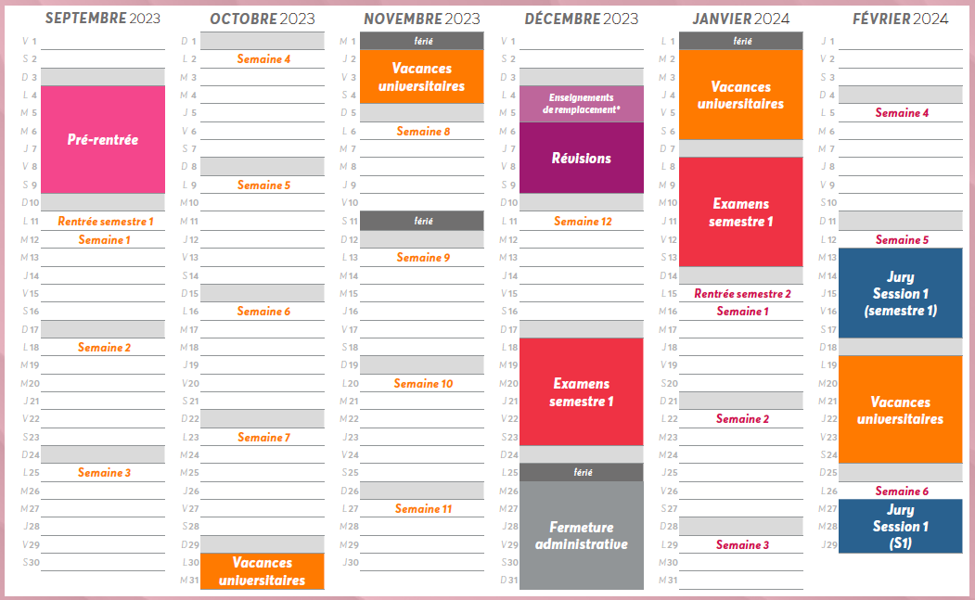
Calendrier universitaire
_

Slide 17
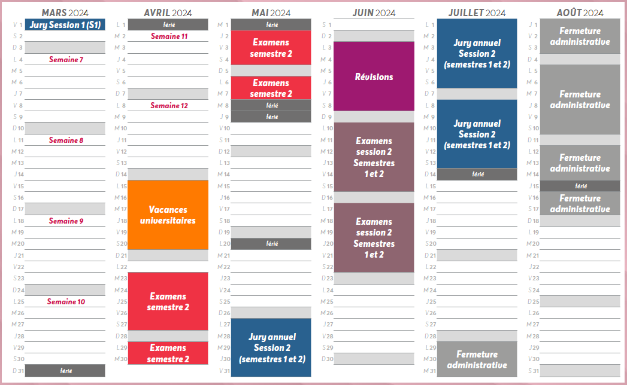
Calendrier universitaire
_

